Slide 1
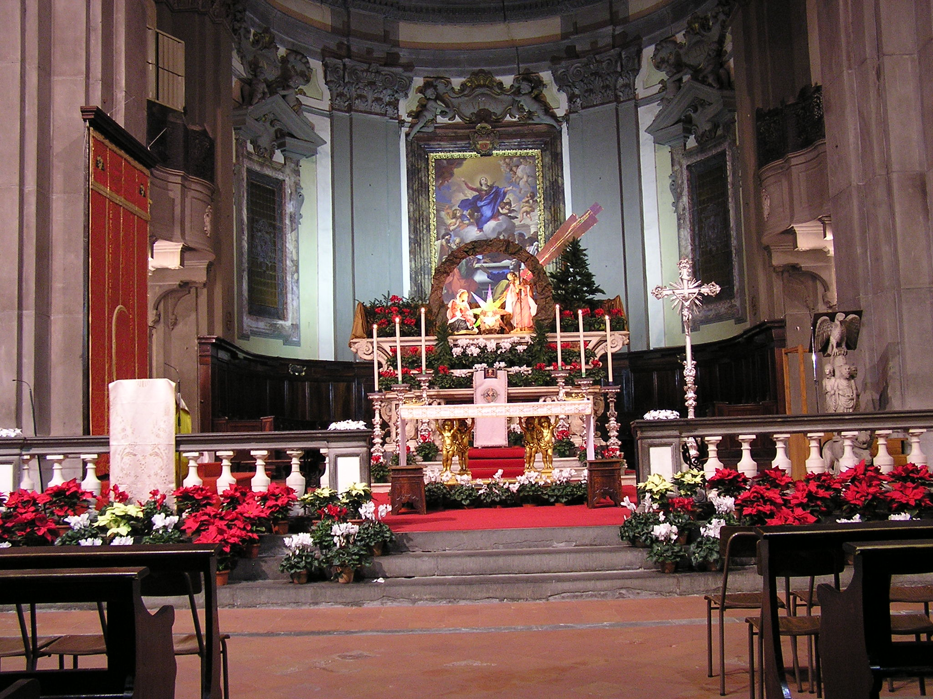
BATTESIMO
DI
GESU’
7 gennaio 2018

Slide 2
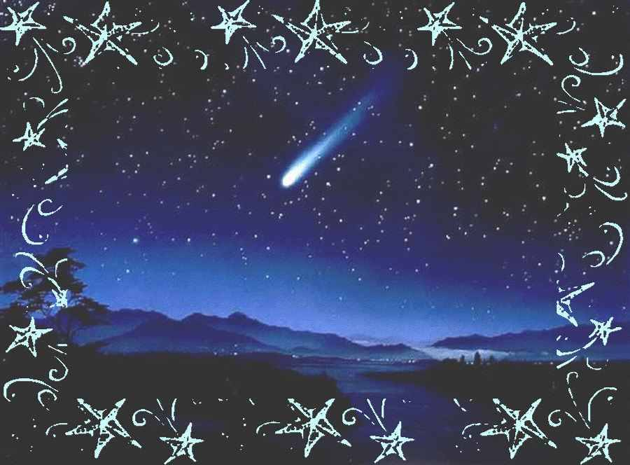
Tu scendi dalle stelle,
o Re del cielo,

Slide 3
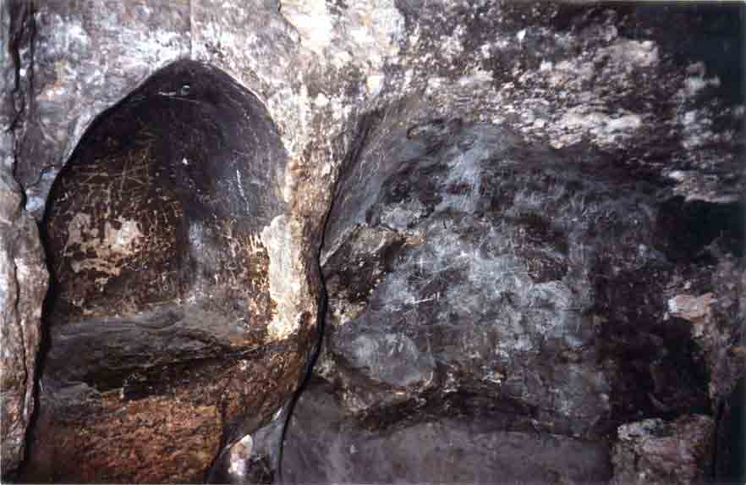
e vieni in una grotta al freddo, al gelo.

Slide 4
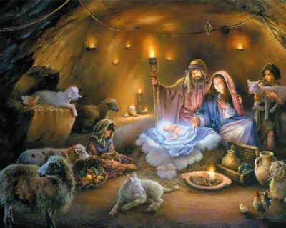
e vieni in una grotta al freddo, al gelo.

Slide 5
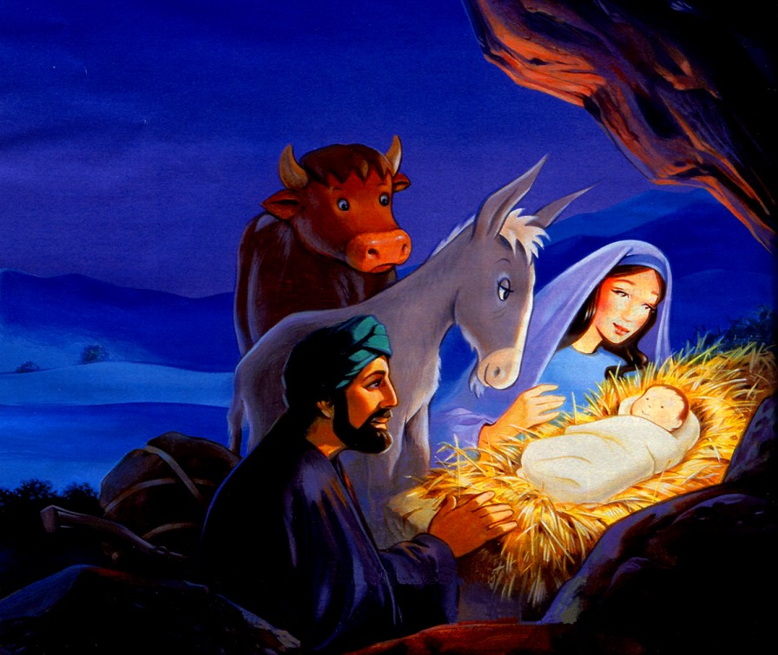
O Bambino mio divino,
io ti vedo qui a tremar:
o Dio beato!

Slide 6
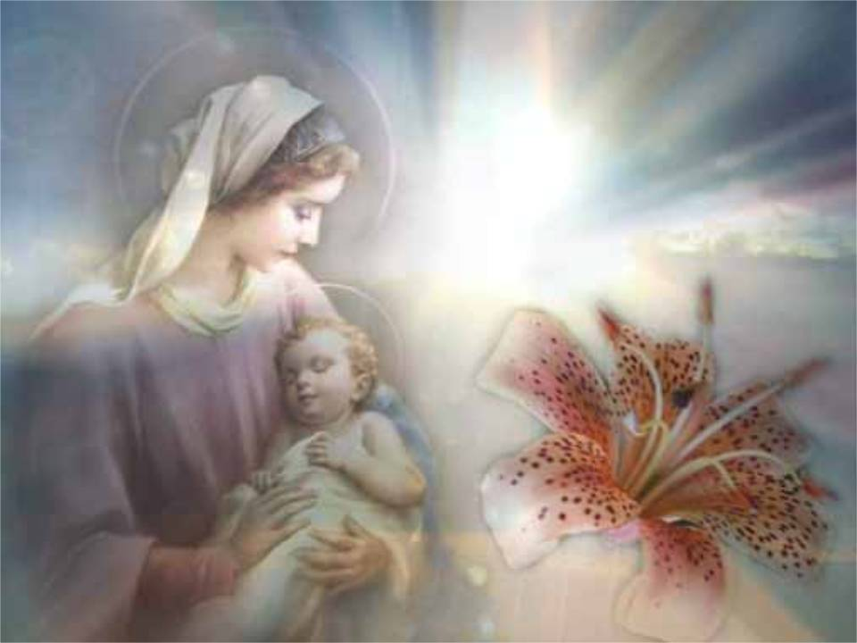
Ah, quanto ti costò
l'avermi amato.

Slide 7
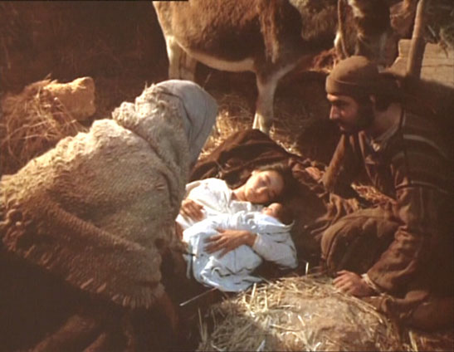
Ah, quanto ti costò
l'avermi amato.

Slide 8
Che nome date al vostro bambino?
Genitori N . . .
Per Alberto che cosa chiedete alla Chiesa di Dio?
Genitori Il Battesimo

Slide 9
Che nome date al vostro bambino?
Genitori N . . .
Per Thiago Giacomo che cosa chiedete alla Chiesa di Dio?
Genitori Il Battesimo

Slide 10
Cari genitori,
chiedendo il Battesimo per i vostri figli, voi vi impegnate a educarli nella fede, perché, nell'osservanza dei comandamenti, imparino ad amare Dio e il prossimo, come Cristo ci ha insegnato.
Siete consapevoli di questa res-ponsabilità?
Sì.

Slide 11
E voi, padrini e madrine,
siete disposti ad aiutare i genitori
in questo compito così importante?
Sì.

Slide 12
Alberto e Thiago Giacomo,
con grande gioia la nostra comunità cristiana vi accoglie. In suo nome io vi segno con il segno della croce.
E dopo di me anche voi, genitori, padrini e madrine, farete sui vostri bambini il segno di Cristo Salvatore.

Slide 13
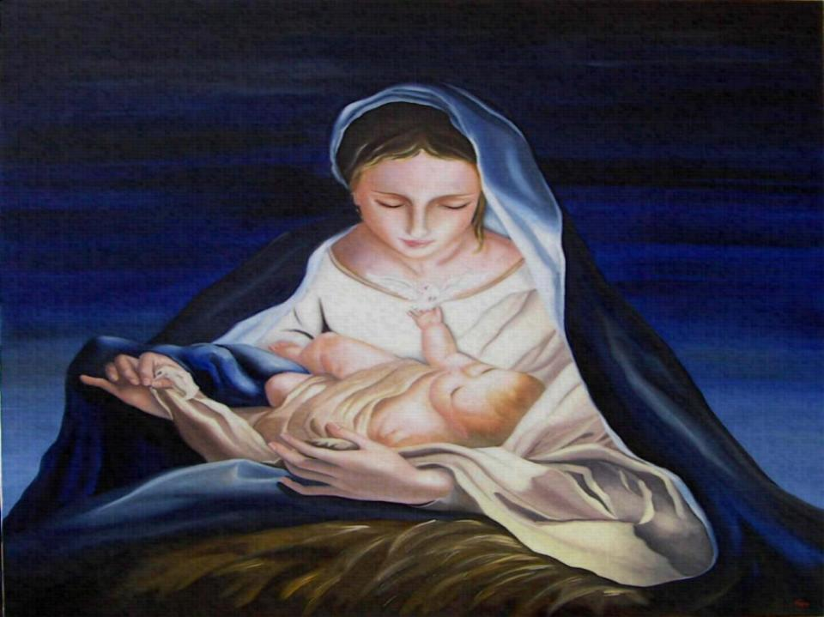
A te che sei del mondo
il Creatore,

Slide 14
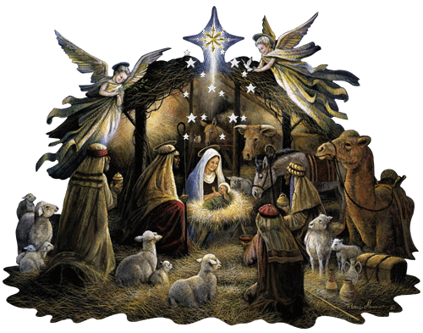
mancano pani e fuoco,
o mio Signore.

Slide 15
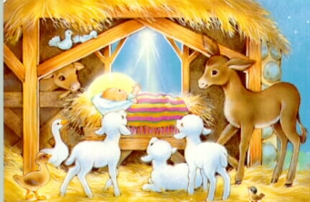
Caro eletto pargoletto,
quanta questa povertà, più m'innamora,

Slide 16
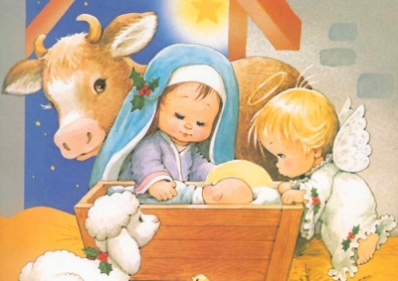
giacché ti fece amor
povero ancora.

Slide 17
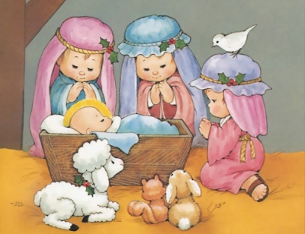
giacché ti fece amor
povero ancora.

Slide 18
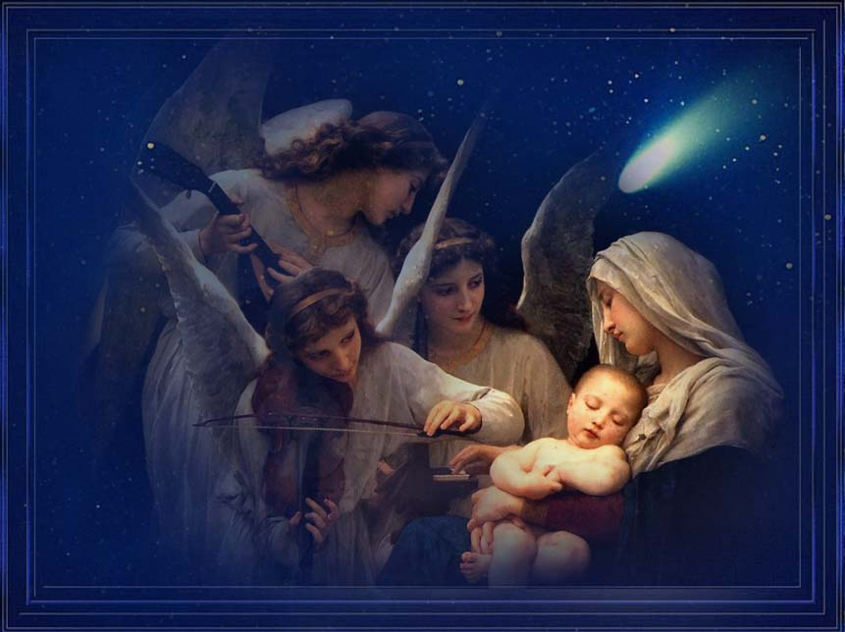
Gloria in excelsis Deo!
Gloria in excelsis Deo!

Slide 19
E pace in terra
agli uomini di buona volontà.
Noi ti lodiamo, ti benediciamo,
ti adoriamo, ti glorifichiamo,
ti rendiamo grazie
per la tua gloria immensa,
Signore Dio, Re del cielo,
Dio Padre onnipotente.

Slide 20
Gloria in excelsis Deo!
Gloria in excelsis Deo!

Slide 21
Signore, Figlio unigenito, Gesù Cristo, Signore Dio, Agnello di Dio, Figlio del Padre, tu che togli i peccati del mondo, abbi pietà di noi; tu che togli i peccati del mondo, accogli la nostra supplica; tu che siedi alla destra del Padre, abbi pietà di noi.

Slide 22
Gloria in excelsis Deo!
Gloria in excelsis Deo!

Slide 23
Perché tu solo il Santo,
tu solo il Signore,
tu solo l'Altissimo, Gesù Cristo,
con lo Spirito Santo:
nella gloria di Dio Padre.
Amen.

Slide 24
Gloria in excelsis Deo!
Gloria in excelsis Deo!

Slide 25
Padre d'immensa gloria, tu hai consacrato con potenza di Spirito Santo il tuo Verbo fatto uomo, e lo hai stabilito luce del mondo e alleanza di pace per tutti i popoli; concedi a noi che oggi celebriamo il mistero del suo battesimo nel Giordano, di vivere come fedeli imitatori del tuo Figlio prediletto, in cui il tuo amore si compiace.

Slide 26
Egli è Dio, e vive e regna con te, nell'unità dello Spirito Santo, per tutti i secoli dei secoli. Amen.

Slide 27
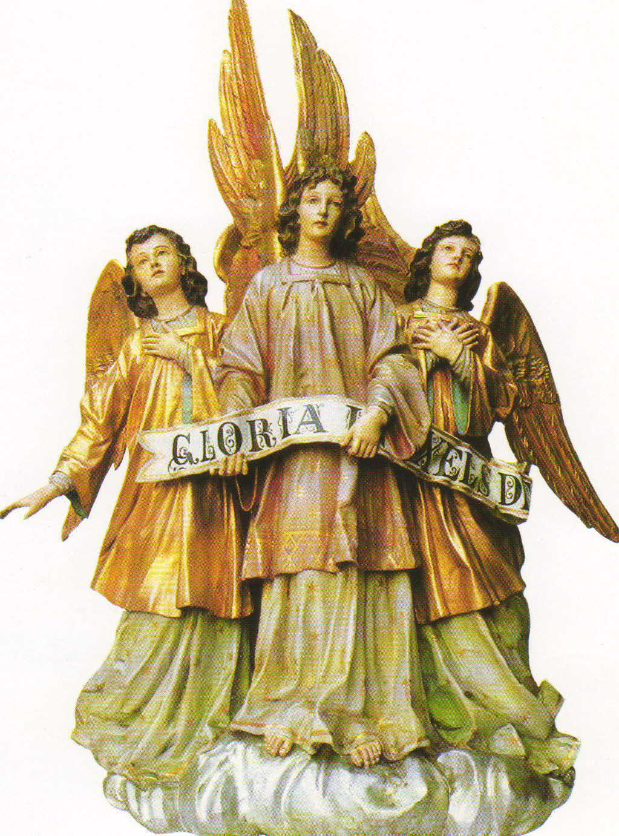
Liturgia
della
PAROLA

Slide 28
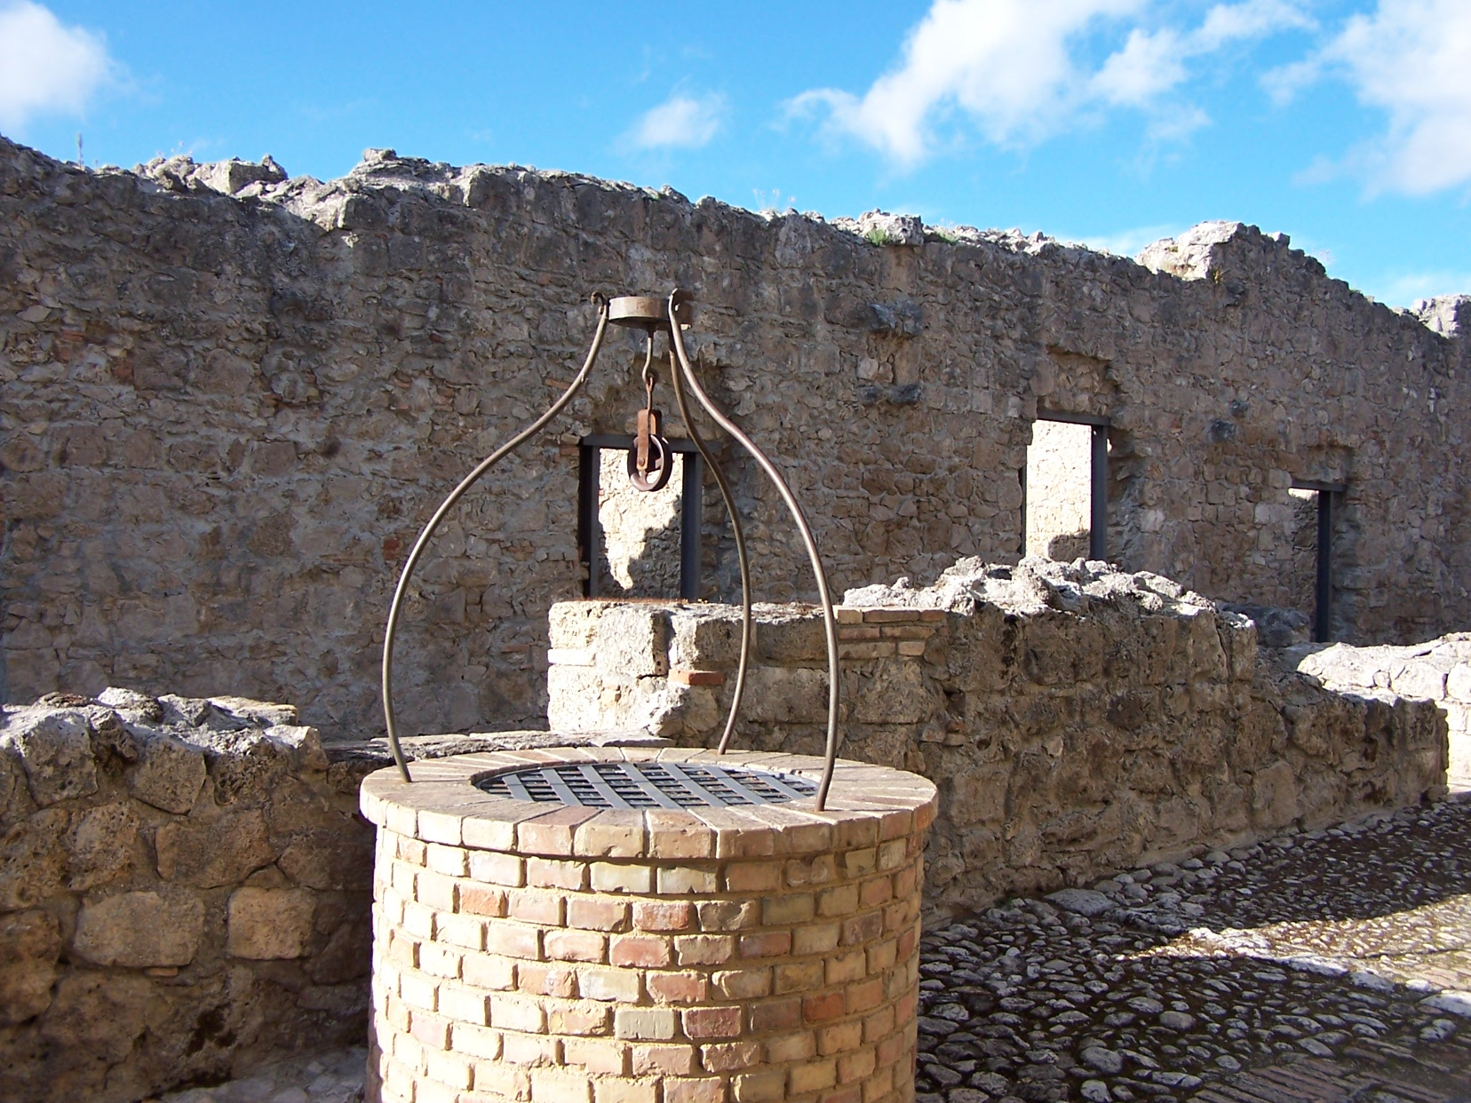
Dal libro del profeta Isaia
Così dice il Signore: «O voi tutti assetati, venite all’acqua, voi che non avete denaro, venite; comprate e mangiate; venite, comprate senza denaro, senza pagare, vino e latte.

Slide 29
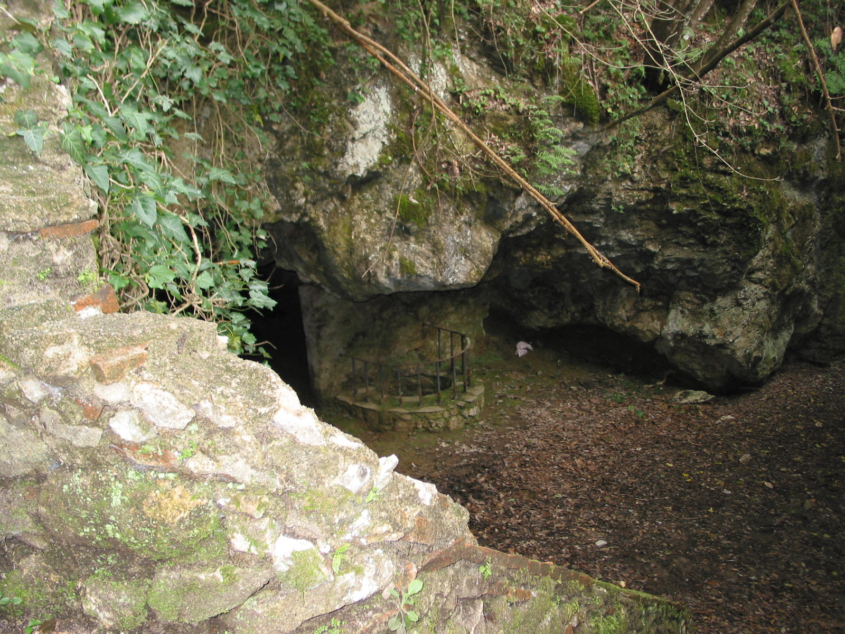
Perché spendete denaro per ciò che non è pane, il vostro guadagno per ciò che non sazia? Su, ascoltatemi e mangerete cose buone e gusterete cibi succulenti. Porgete l’orecchio e venite a me, ascoltate e vivrete.

Slide 30
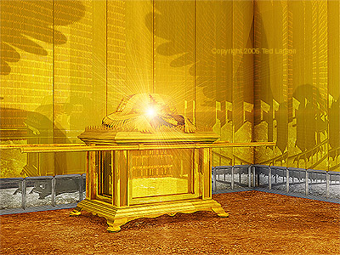
Io stabilirò per voi un’alleanza eterna, i favori assicurati a Davide. Ecco, l’ho costituito testimone fra i popoli, principe e sovrano sulle nazioni. Ecco, tu chiamerai gente che non conoscevi; accorreranno a te nazioni che non ti conoscevano a causa del Signore, tuo Dio, del Santo d’Israele, che ti onora.

Slide 31
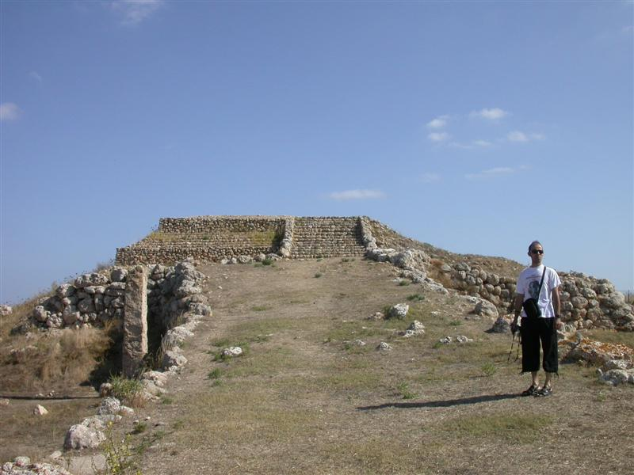
Cercate il Signore, mentre si fa trovare, invocatelo, mentre è vicino. L’empio abbandoni la sua via e l’uomo iniquo i suoi pensieri; ritorni al Signore che avrà misericordia di lui e al nostro Dio che largamente perdona. Perché i miei pensieri non sono i vostri pensieri, le vostre vie non sono le mie vie. Oracolo del Signore.

Slide 32
Quanto il cielo sovrasta la terra, tanto le mie vie sovrastano le vostre vie, i miei pensieri sovrastano i vostri pensieri.

Slide 33
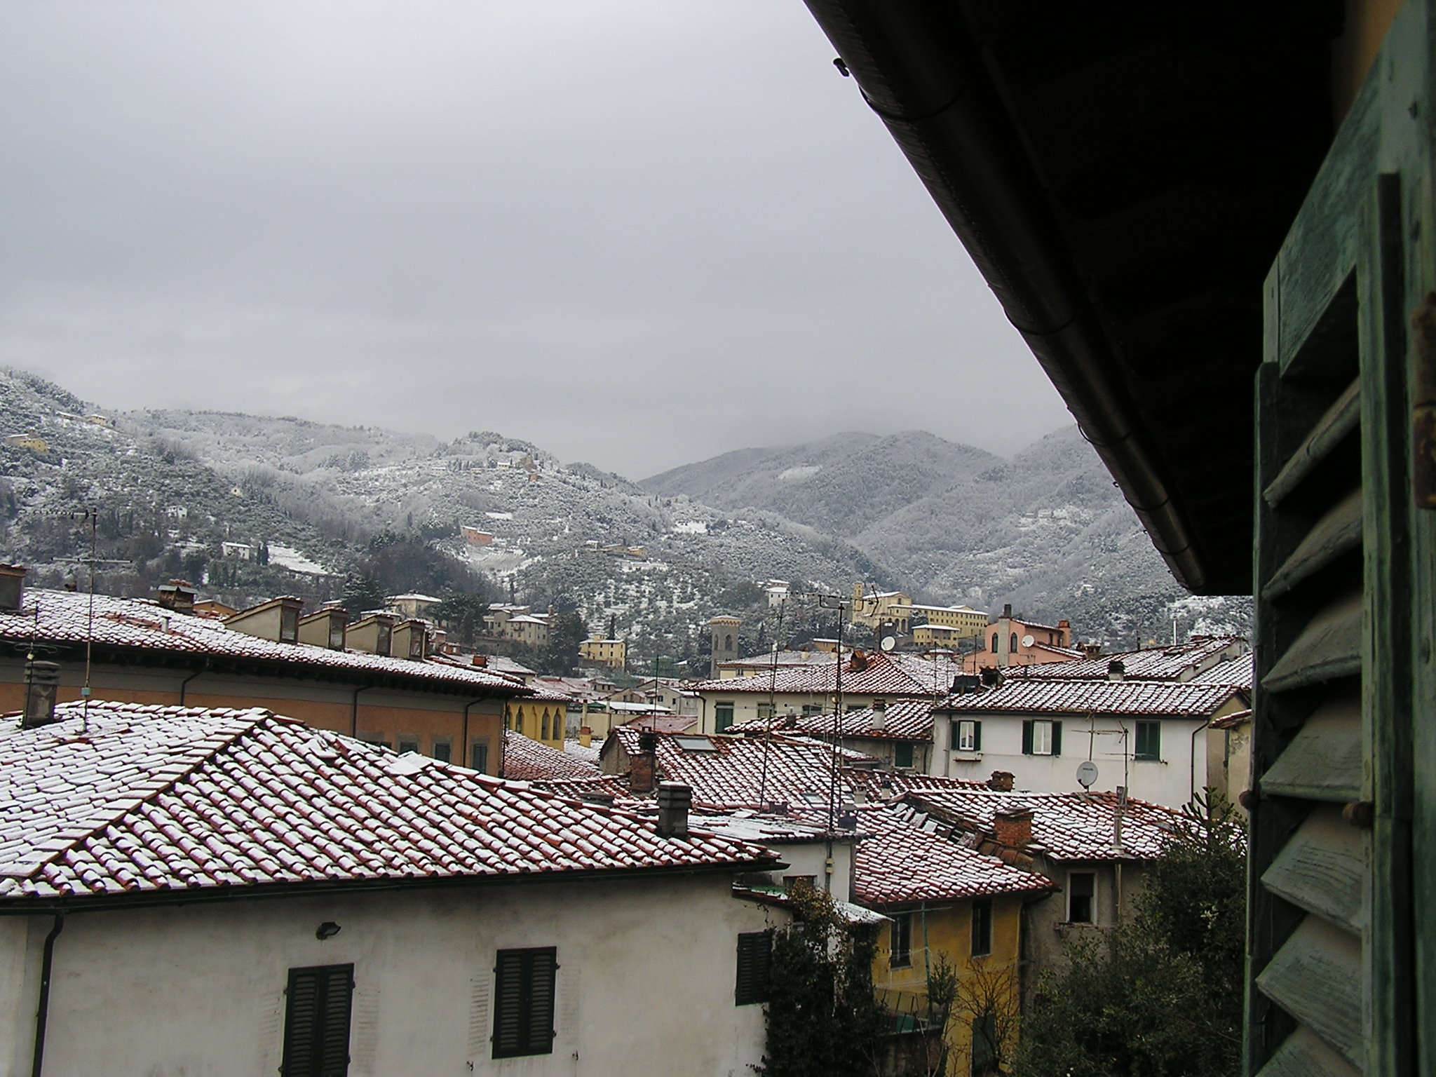
Come infatti la pioggia e la neve scendono dal cielo e non vi ritornano senza avere irrigato la terra, senza averla fecondata e fatta germogliare, perché dia il seme a chi semina e il pane a chi mangia,

Slide 34
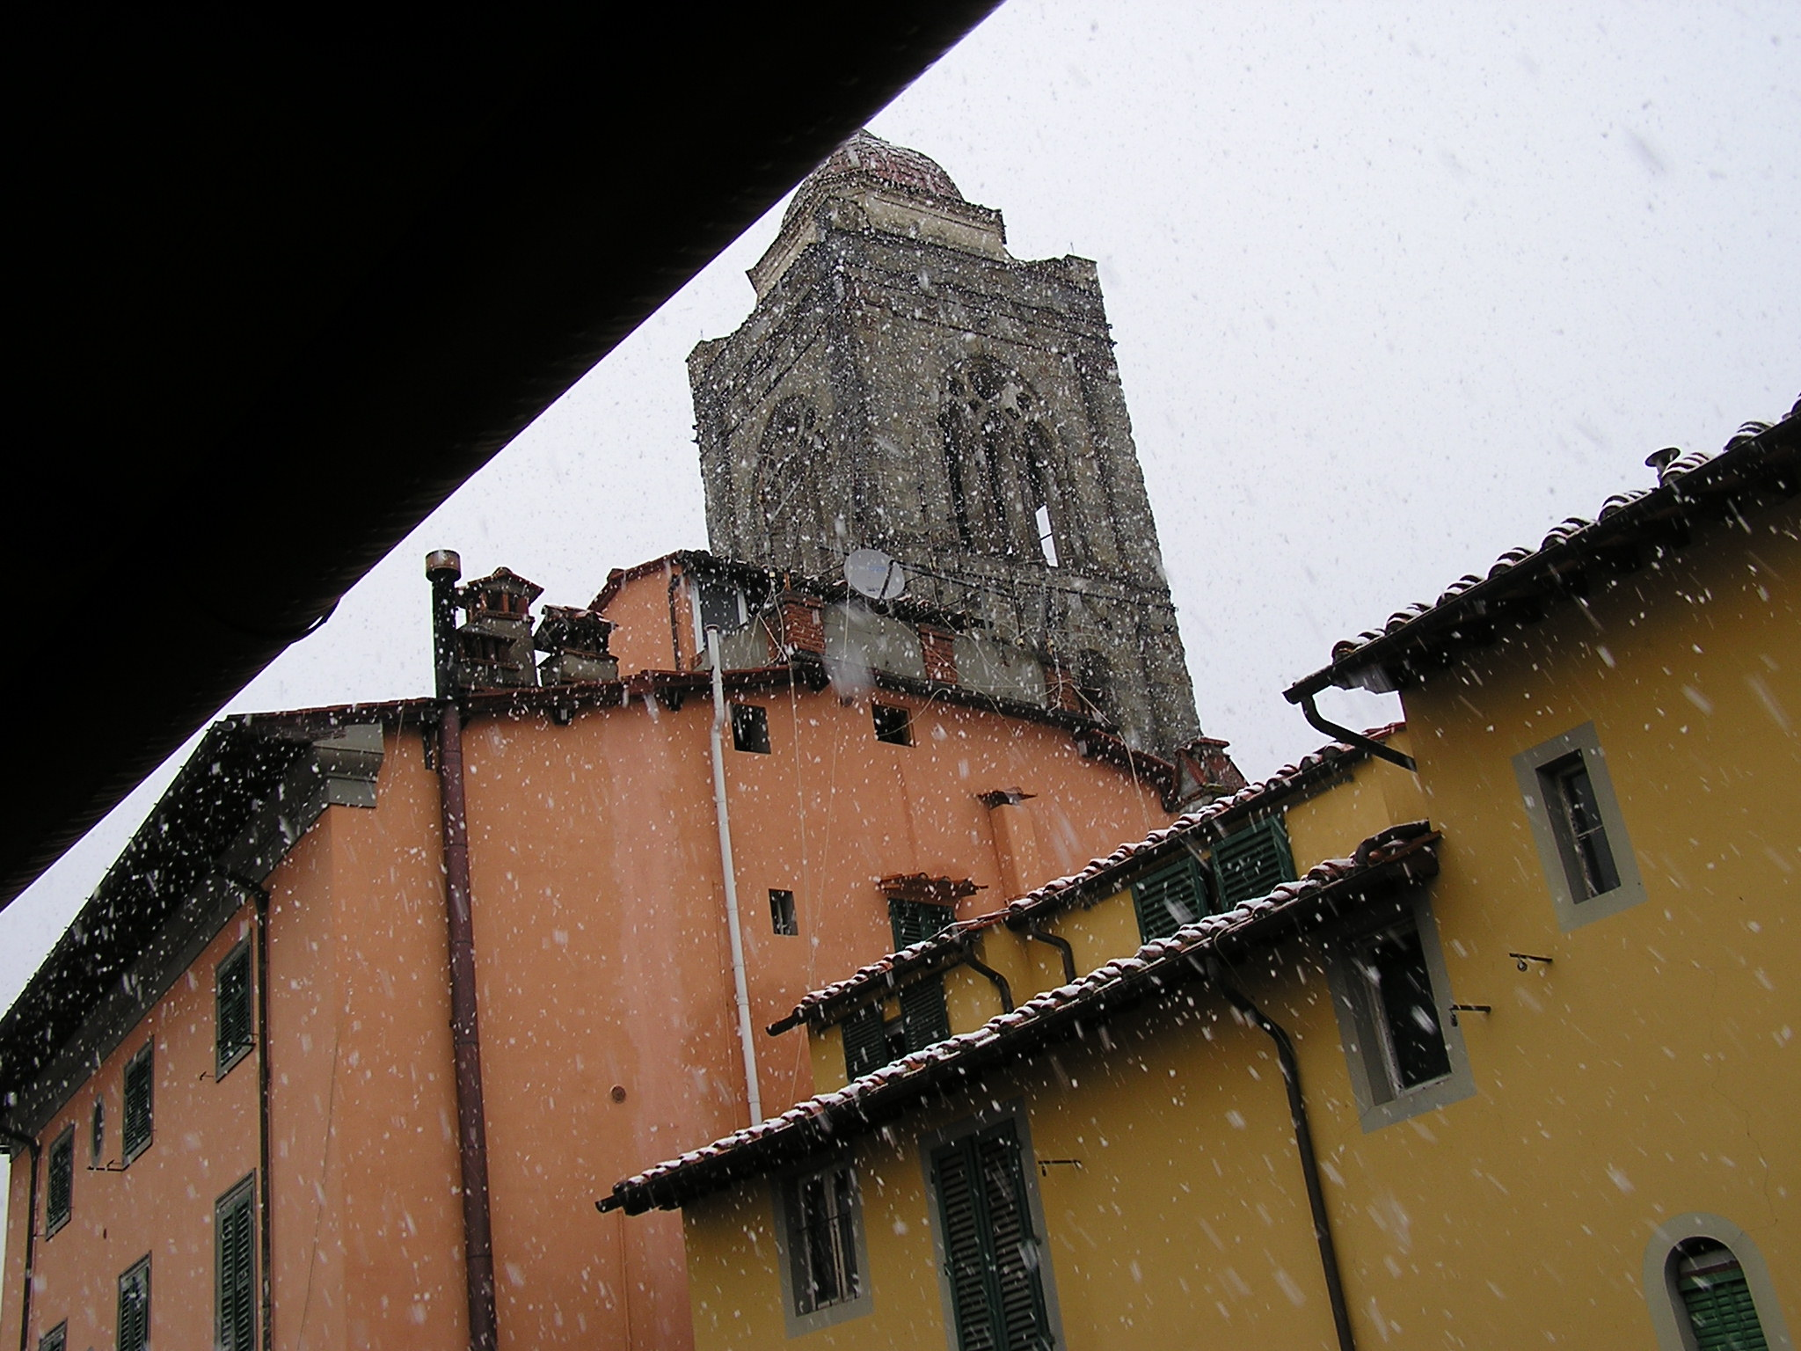
così sarà della mia parola uscita dalla mia bocca: non ritornerà a me senza effetto, senza aver operato ciò che desidero e senza aver compiuto ciò per cui l’ho mandata».
Parola di Dio.
Rendiamo grazie a Dio.

Slide 35
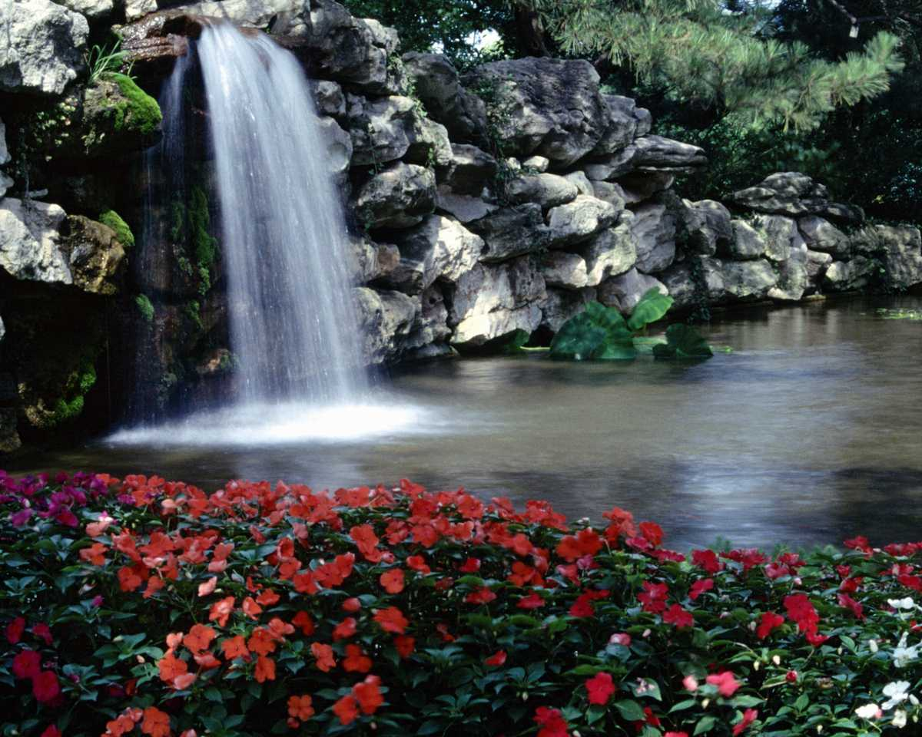
Salmo responsoriale
Attingeremo con gioia
alle sorgenti della salvezza.
Ecco, Dio è la mia salvezza;
io avrò fiducia, non avrò timore, perché mia forza e mio canto
è il Signore;
egli è stato la mia salvezza.

Slide 36
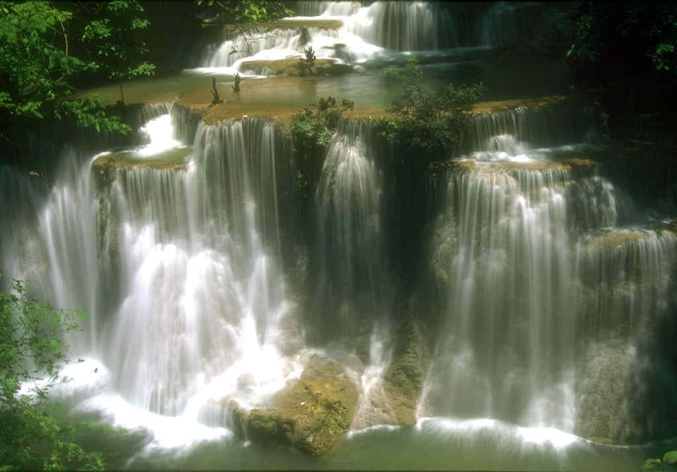
Attingeremo con gioia
alle sorgenti della salvezza.
Rendete grazie al Signore
e invocate il suo nome,
proclamate fra i popoli
le sue opere, fate ricordare
che il suo nome è sublime.

Slide 37
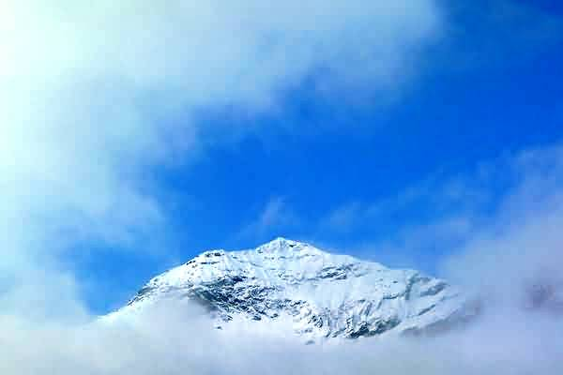
Attingeremo con gioia
alle sorgenti della salvezza.
Cantate inni al Signore,
perché ha fatto cose eccelse,
le conosca tutta la terra.
Canta ed esulta,
tu che abiti in Sion,
perché grande in mezzo a te
è il Santo d’Israele.

Slide 38
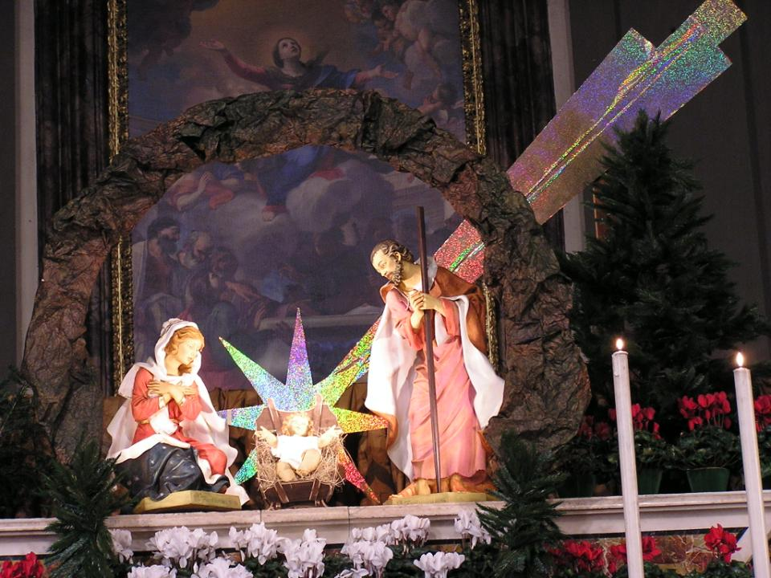
Alle, alleluia, alleluia, è nato il Salvatore, gloria su nel cielo. Alle, alleluia, alleluia, è nato il Salvatore, pace sulla terra.

Slide 39
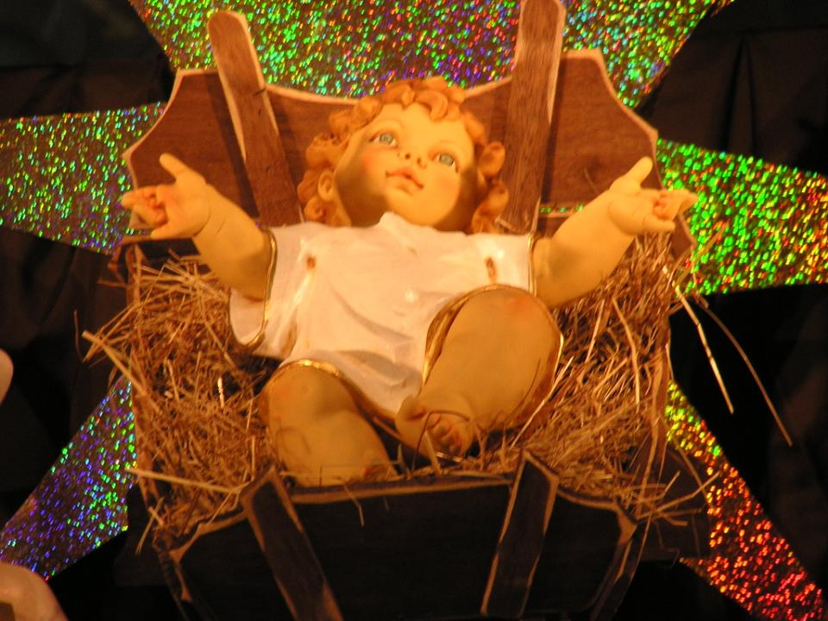
Giovanni, vedendo Gesù venire verso di lui, disse: «Ecco l’agnello di Dio, colui che toglie il peccato del mondo!».

Slide 40
Alle, alleluia, alleluia, è nato il Salvatore, gloria su nel cielo. Alle, alleluia, alleluia, è nato il Salvatore, pace sulla terra.

Slide 41
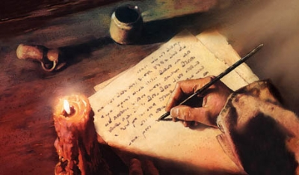
Il Signore sia con voi.
E con il tuo spirito.
Dal Vangelo secondo Marco.
Gloria a te, o Signore.

Slide 42
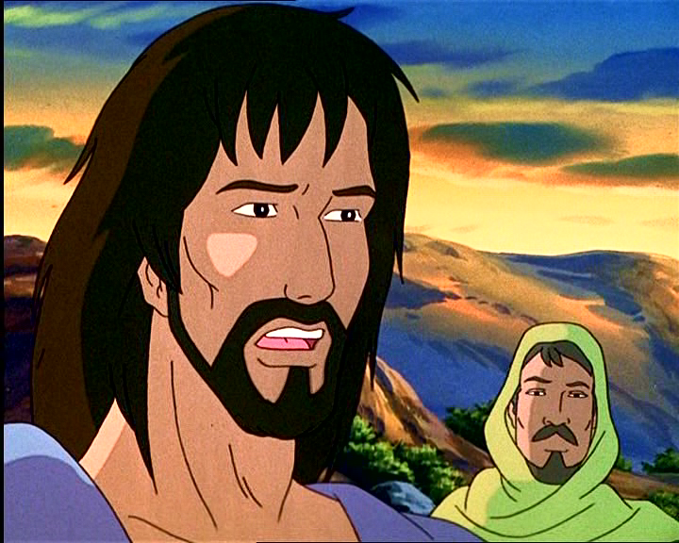
In quel tempo, Giovanni proclamava: «Viene dopo di me colui che è più forte di me: io non sono degno di chinarmi per slegare i lacci dei suoi sandali.

Slide 43
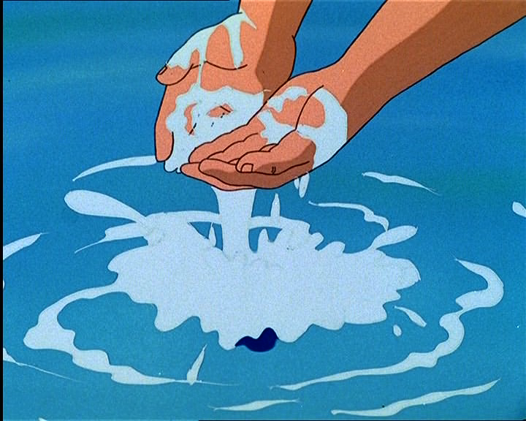
Io vi ho battezzato con acqua,
ma egli vi battezzerà in Spirito Santo».

Slide 44
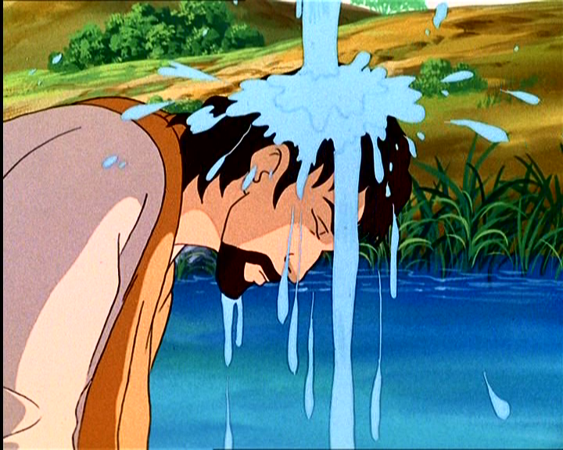
Ed ecco, in quei giorni,
Gesù venne da Nàzaret di Galilea e
fu battezzato nel Giordano da Giovanni.

Slide 45
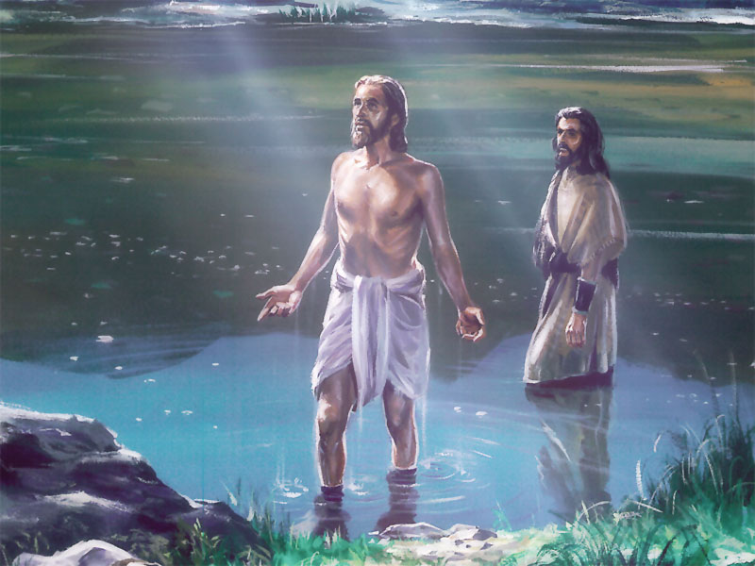
E, subito, uscendo dall’acqua,
vide squarciarsi i cieli
e lo Spirito discendere
verso di lui come una colomba.

Slide 46
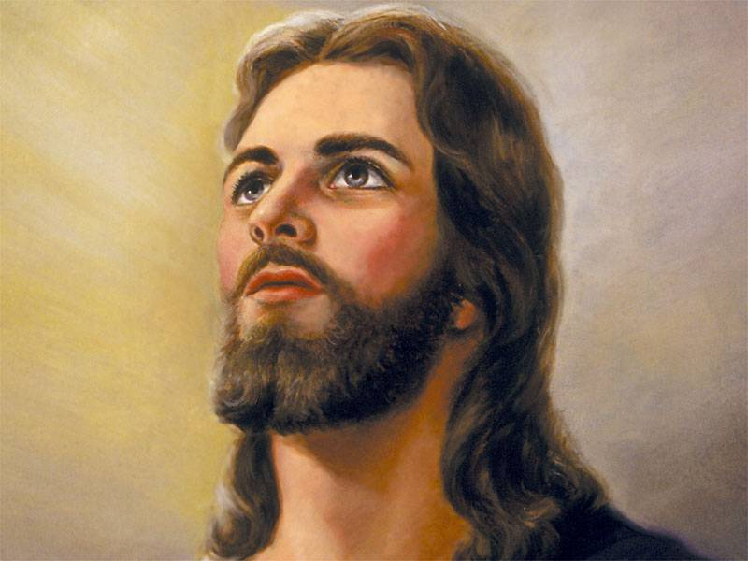
E venne una voce dal cielo:
«Tu sei il Figlio mio, l’amato:
in te ho posto il mio compiacimento».

Slide 47
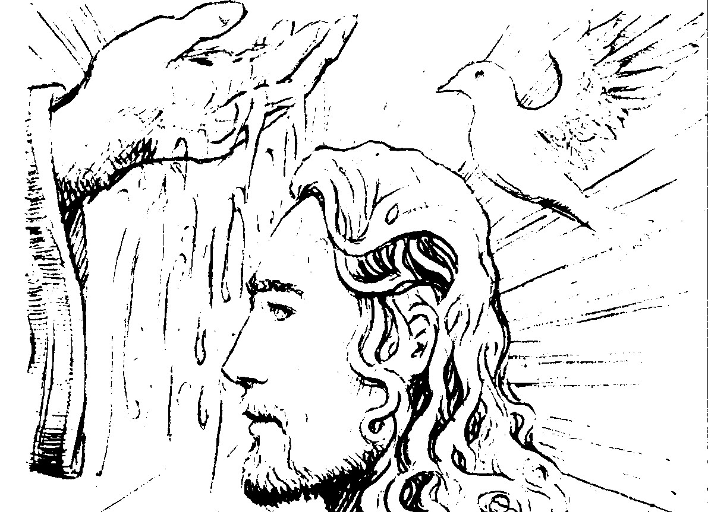
Parola
del
Signore.
Lode a te, o Cristo.

Slide 48
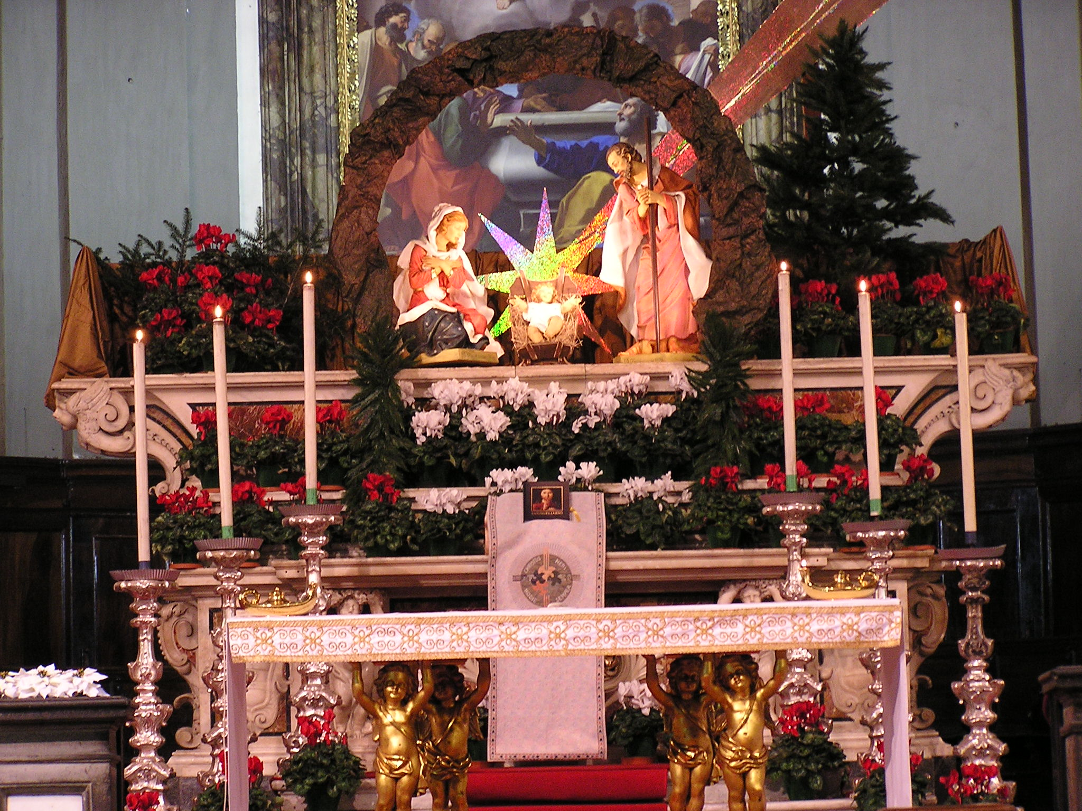

Slide 49
Fratelli carissimi, invochiamo la misericordia di Cristo nostro Signore per questi bambini chiamati alla grazia del battesimo, per i loro genitori, per i padrini e le madrine, e per tutti i battezzati.
Preghiamo insieme e diciamo:
Ascoltaci, o Signore.
Ascoltaci, o Signore.

Slide 50
Perché Alberto e Thiago Giacomo siano illuminati dal mistero della tua morte e risurrezione, rinascano a nuova vita e siano incorporati alla tua santa Chiesa: noi ti preghiamo.
Perché con la grazia del Battesimo e della Confermazione (Cresima) diventino fedeli discepoli e testimoni del tuo Vangelo: noi ti preghiamo.

Slide 51
Perché da te guidati camminino in santità di vita e giungano alla vita eterna: noi ti preghiamo.
Perché i loro genitori, i padrini e le madrine, diano a loro, con il tuo aiuto, una chiara testimonianza di fede: noi ti preghiamo.

Slide 52
Perché tu custodisca sempre nel tuo amore le loro famiglie: noi ti preghiamo.
Perché tu ravvivi in noi la grazia del Battesimo: noi ti preghiamo.

Slide 53
E dopo aver implorato la misericordia del Signore, invochiamo ora l'inter-cessione dei Santi.
Santa Maria Madre di Dio
Prega per noi
San Giovanni Battista
Prega per noi
San Giuseppe Prega per noi

Slide 54
San Giacomo Prega per noi Sant'Allucio Prega per noi
Sant'Allberto Prega per noi
Santi tutti di Dio Pregate per noi

Slide 55
Dio onnipotente ed eterno, tu hai mandato nel mondo il tuo Figlio per distruggere il potere di satana, spirito del male e trasferire l'uomo dalle tenebre nel tuo regno di luce infinita; umilmente ti preghiamo: libera questi bambini dal peccato originale, e consacrali tempio della tua gloria, dimora dello Spirito Santo. Per Cristo nostro Signore. Amen.

Slide 56
Alberto e Thiago Giacomo,
vi ungo con l'olio, segno di salvezza: vi fortifichi con la sua potenza Cristo Salvatore, che vive e regna nei secoli dei secoli. Amen.

Slide 57
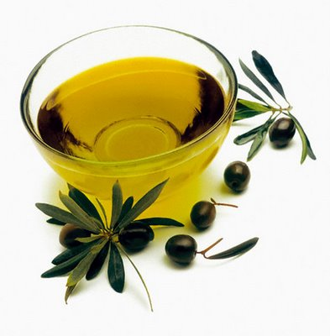

Slide 58
Voi sapete, fratelli carissimi, che nel mistero dell'acqua battesimale Dio ha voluto comunicarci la sua stessa vita. Rivolgiamo a lui tutti insieme la nostra preghiera, perché effonda la sua grazia sui bambini che in quest'acqua saranno battezzati.

Slide 59
Dio, per mezzo dei segni sacramentali, tu operi con invisibile potenza le meraviglie della sal-vezza; e in molti modi, attraverso i tempi, hai preparato l'acqua, tua creatura ad essere segno del battesimo: fin dalle origini il tuo Spirito si librava sulle acque perché contenessero in germe la forza di santificare;

Slide 60
e anche nel diluvio hai prefigurato il Battesimo, perché, oggi come allora, l'acqua segnasse la fine del peccato e l'inizio della vita nuova; tu hai liberato dalla schiavitù i figli di Abramo, facendoli passare illesi attraverso il Mar Rosso, perché fossero immagine del futuro popolo dei battezzati;

Slide 61
infine, nella pienezza dei tempi, il tuo Figlio, battezzato nell'acqua del Giordano, fu consacrato dallo Spirito Santo; innalzato sulla croce, egli versò dal suo fianco sangue ed acqua; e dopo la sua risurrezione comandò ai discepoli: "Andate, annunciate il Vangelo a tutti i popoli, e battezzateli nel nome del Padre e del Figlio e dello Spirito Santo".

Slide 62
E ora, Padre, guarda con amore la tua Chiesa: fa' scaturire per lei la sorgente del Battesimo, infondi in quest'acqua, per opera dello Spirito Santo, la grazia del tuo unico Figlio; affinché con il sacramento del Battesimo, l'uomo, fatto a tua immagine, sia lavato dalla macchia del peccato, e dall'acqua e dallo Spirito Santo rinasca come nuova creatura.

Slide 63
Discenda in quest'acqua la potenza dello Spirito Santo: perché coloro che in essa riceveranno il Battesimo, siano sepolti con Cristo nella morte e con lui risorgano alla vita immortale.
Per Cristo nostro Signore.
Amen.

Slide 64
Cari genitori, padrini e madrine, i bambini che voi presentate stanno per ricevere il Battesimo. Nel suo amore Dio darà a loro una vita nuova e rinasceranno dall'acqua e dallo Spirito Santo.
A voi il compito di educarli nella fede, perché la vita divina che ricevono in dono sia preservata dal peccato e cresca di giorno in giorno.

Slide 65
Se dunque in forza della vostra fede, siete pronti ad assumervi questo impegno, memori delle promesse del vostro Battesimo, rinunciate al peccato, e fate la vostra professione di fede in Cristo Gesù: è la fede della Chiesa nella quale i vostri figli vengono battezzati.

Slide 66
Rinunciate al peccato, per vivere nella libertà dei figli di Dio?
Rinuncio.
Rinunciate alle seduzioni del male, per non lasciarvi dominare dal peccato?
Rinuncio.
Rinunciate a Satana, origine e causa di ogni peccato?
Rinuncio.

Slide 67
Credete in Dio, Padre onnipotente, creatore del cielo e della terra? Credo.
Credete in Gesù Cristo, suo unico Figlio, nostro Signore, che nacque da Maria vergine, morì e fu sepolto, è risuscitato dai morti e siede alla destra del Padre?
Credo.

Slide 68
Credete nello Spirito Santo, la santa Chiesa cattolica, la comunione dei santi, la remissione dei peccati, la risurrezione della carne e la vita eterna?
Credo.
Questa è la nostra fede. Questa è la fede della Chiesa. E noi ci gloriamo di professarla, in Cristo Gesù nostro Signore.
Amen.

Slide 69
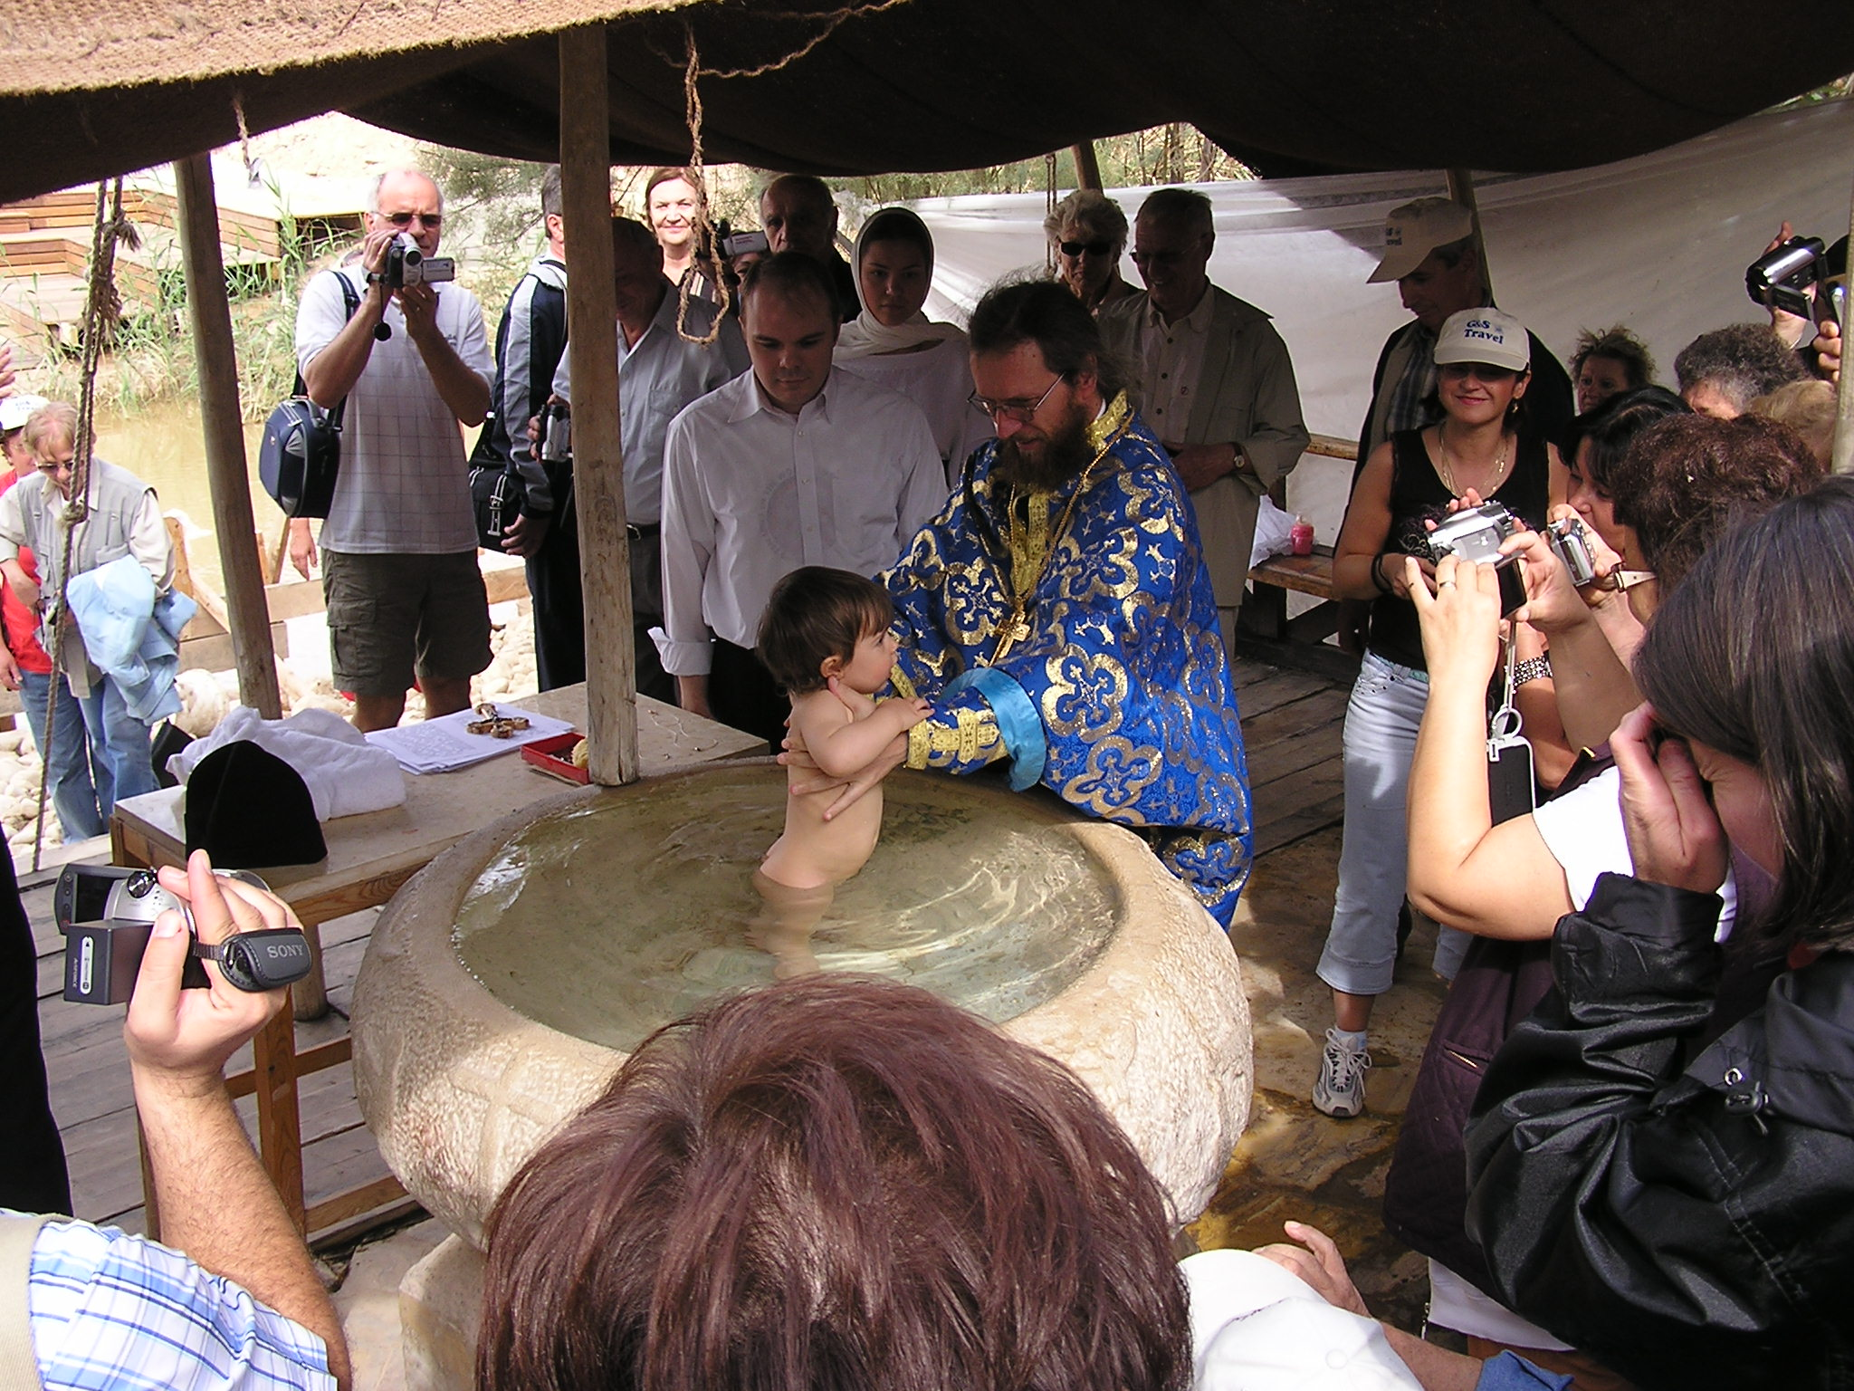

Slide 70
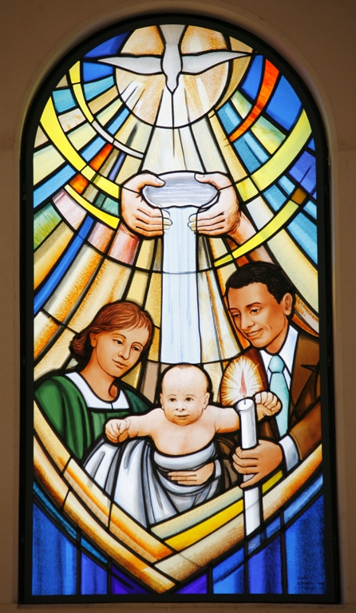
Volete dunque che Alberto
riceva il battesimo
nella fede della Chiesa
che tutti insieme
abbiamo professato?
Sì, lo vogliamo.

Slide 71
Alberto,
io ti battezzo
nel nome
del Padre e
del Figlio e
dello Spirito Santo.

Slide 72
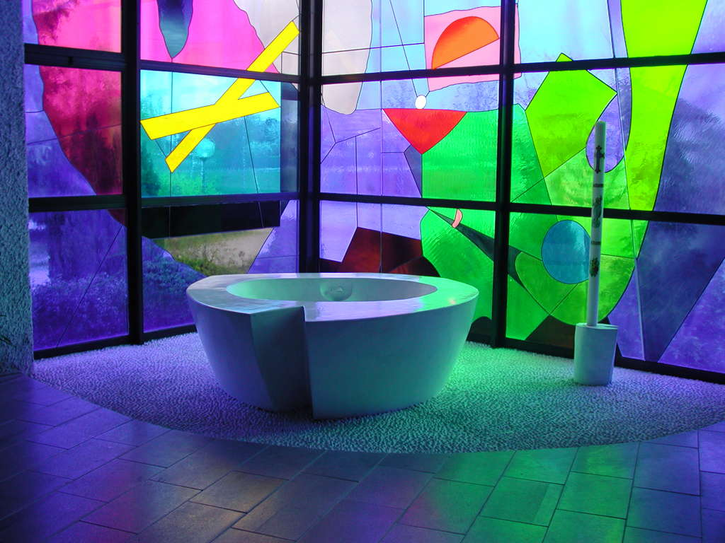
Alleluia, alleluia:
Lodate il Signore

Slide 73
Volete dunque che Thiago Giacomo riceva il battesimo
nella fede della Chiesa
che tutti insieme
abbiamo professato?
Sì, lo vogliamo.

Slide 74
Thiago Giacomo,
io ti battezzo
nel nome
del Padre e
del Figlio e
dello Spirito Santo.

Slide 75
Alleluia, alleluia:
Lodate il Signore

Slide 76
Dio onnipotente, Padre del nostro Si-gnore Gesù Cristo, vi ha liberati dal peccato e vi ha fatto rinascere dall'ac-qua e dallo Spirito Santo, unendovi al suo popolo; egli stesso vi consacra con il crisma di salvezza, perché inse-riti in Cristo, sacerdote, re e profeta, siate sempre membra vive del suo corpo per la vita eterna. Amen.

Slide 77
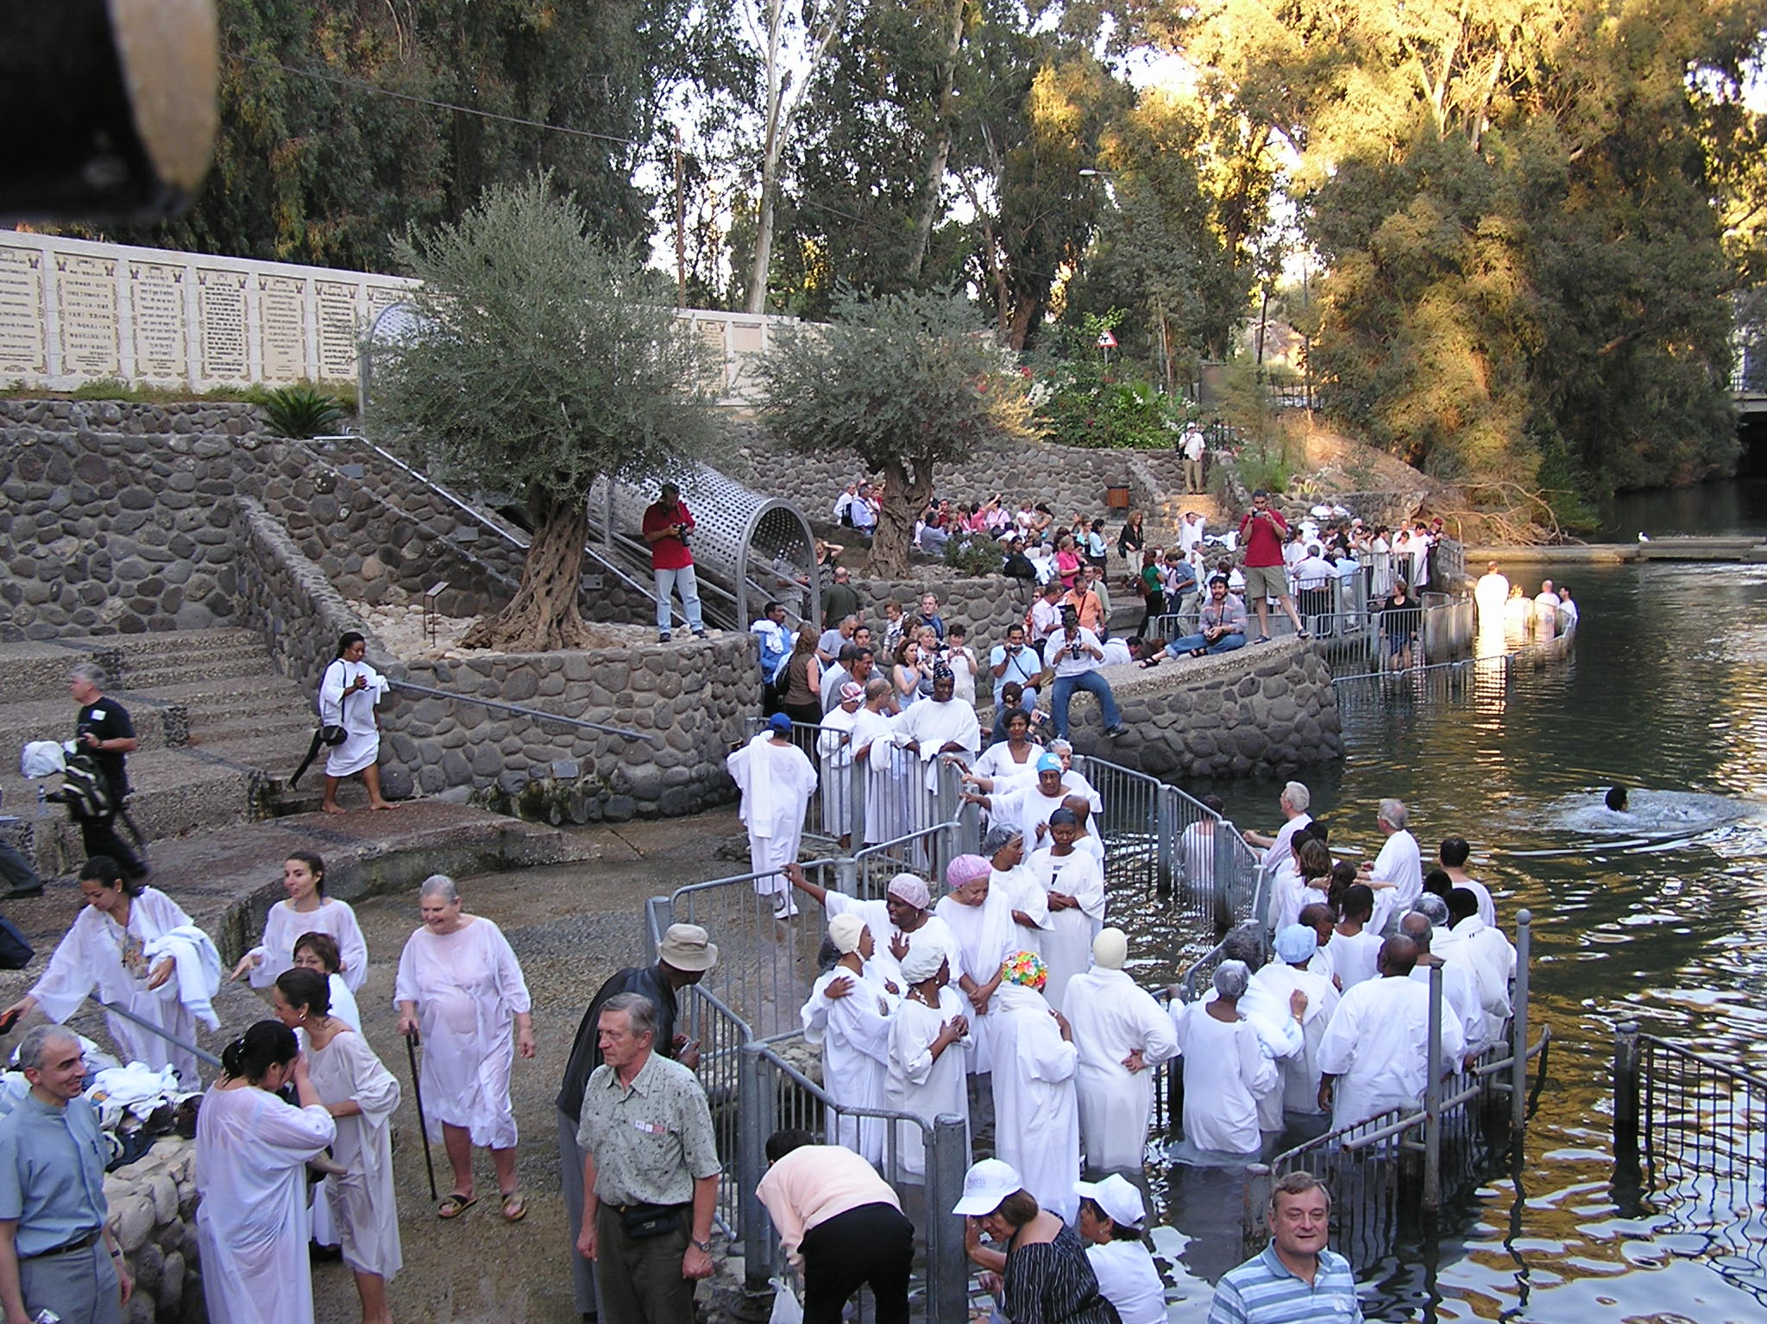

Slide 78
Alberto e Thiago Giacomo,
siete diventati nuove creature,
e vi siete rivestiti di Cristo.
Questa veste bianca sia segno della vostra nuova dignità: aiutati dalle parole e dall'esempio dei vostri cari, portatela senza macchia per la vita eterna.
Amen.

Slide 79
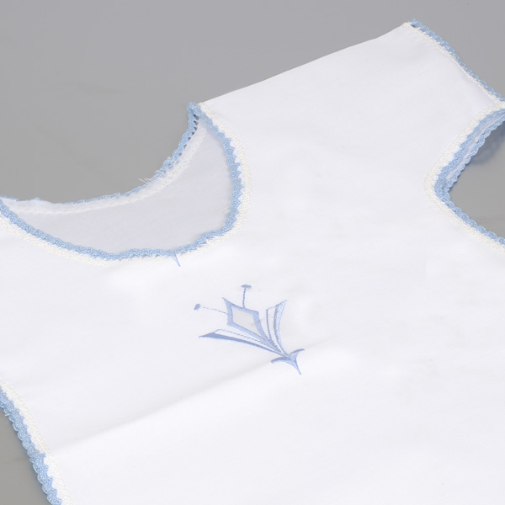

Slide 80
Ricevete la luce di Cristo.
A voi, genitori, e a voi, padrini e madrine, è affidato questo segno pasquale, fiamma che sempre dovete alimentare. Abbiate cura che i vostri bambini, illuminati da Cristo, vivano sempre come figli della luce; e perseverando nella fede, vadano incontro al Signore che viene, con tutti i santi, nel regno dei cieli.

Slide 81
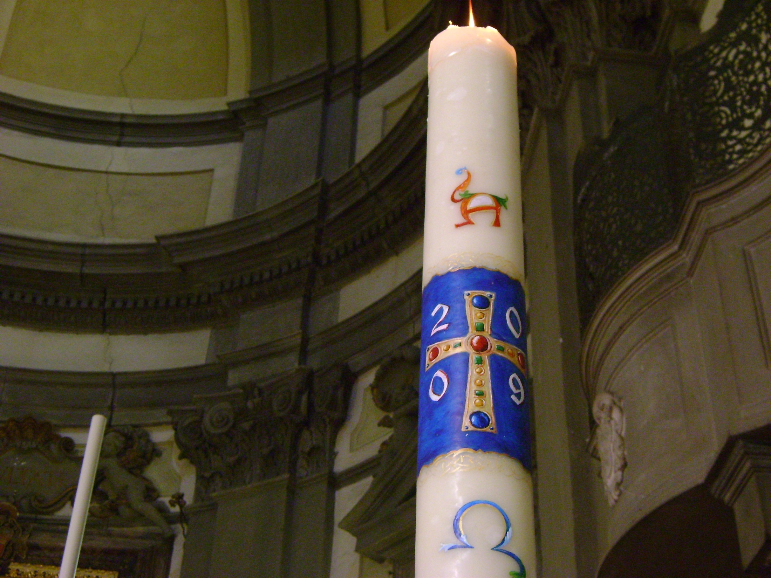

Slide 82
Il Signore Gesù, che fece udire i sordi e parlare i muti, ti conceda di ascoltare presto la sua parola, e di professare la tua fede, a lode e gloria di Dio Padre.
Amen.

Slide 83
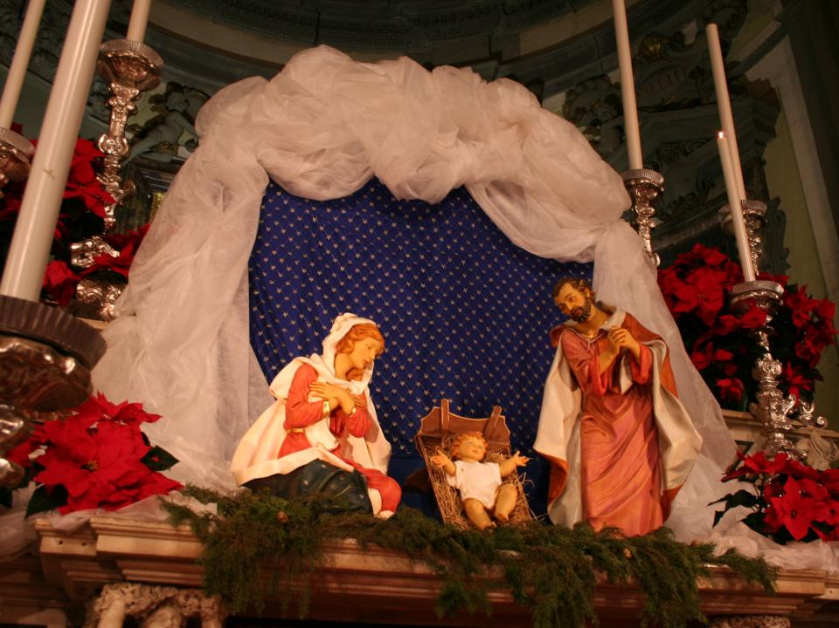

Slide 84
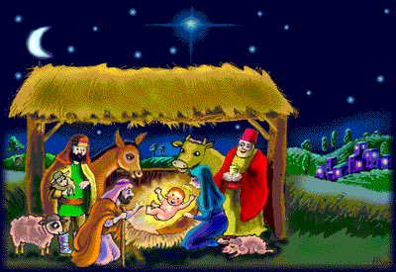
Astro del ciel, Pargol divin! Mite Agnello Redentor!

Slide 85
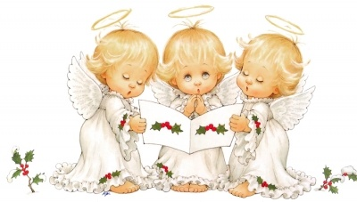
Tu che i vati da lungi sognar,
tu che angeliche voci annunziar,

Slide 86
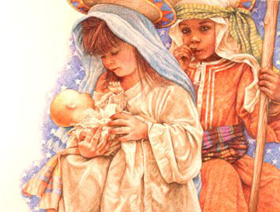
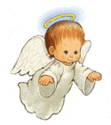
Luce dona alle menti, pace infondi nei cuor!

Slide 87
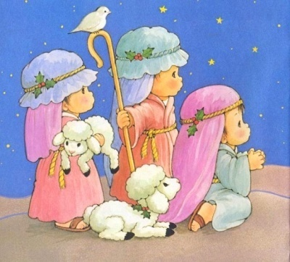
Luce dona alle menti, pace infondi nei cuor!

Slide 88
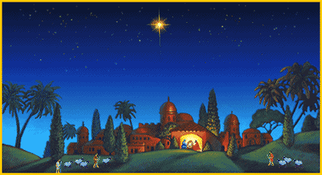
Astro del ciel, Pargol divin! Mite Agnello Redentor!

Slide 89
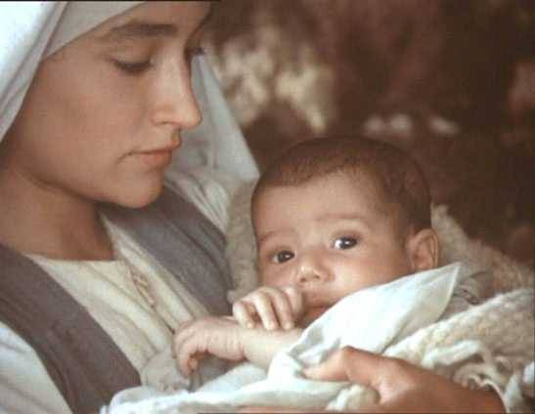
Tu di stirpe regale decor, tu virgineo mistico fior,

Slide 90
Luce dona alle menti, pace infondi nei cuor!

Slide 91
Luce dona alle menti, pace infondi nei cuor!

Slide 92
Astro del ciel, Pargol divin! Mite Agnello Redentor!

Slide 93
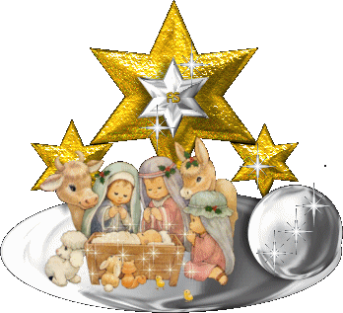
Tu disceso a scontare l'error, tu sol nato a parlare d'amor.

Slide 94
Luce dona alle menti, pace infondi nei cuor!

Slide 95
Luce dona alle menti, pace infondi nei cuor!

Slide 96
Pregate, fratelli e sorelle, perché il mio e vostro sacrificio sia gradito a Dio, Padre onnipotente.
Il Signore riceva dalle tue mani questo sacrificio a lode e gloria del suo nome, per il bene nostro e di tutta la sua santa Chiesa.

Slide 97
Ricevi, o Padre, i doni che la Chiesa ti offre, celebrando la mani-festazione del Cristo tuo diletto Figlio, e trasformali per noi nel sacrificio perfetto, che ha lavato il mondo da ogni colpa. Per Cristo nostro Signore. Amen.

Slide 98
Il Signore sia con voi.
E con il tuo spirito.
In alto i nostri cuori.
Sono rivolti al Signore.
Rendiamo grazie al Signore nostro Dio.
È cosa buona e giusta.

Slide 100
Santo Santo
Santo Santo
Santo il Signore
Santo Santo
Santo Santo
Santo il Signore
Dio dell’universo

Slide 101
I cieli e la terra
sono pieni
della tua gloria
I cieli e la terra
sono pieni
della tua gloria

Slide 102
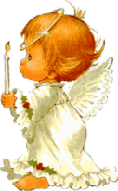
Osanna Osanna Osanna
Osanna Osanna
Osanna
Osanna
Osanna
Nell’alto dei cieli

Slide 103
Benedetto è
Benedetto è
è colui che viene
Benedetto è
Benedetto è
è colui che viene
nel nome del Signore.

Slide 104
Osanna Osanna Osanna
Osanna Osanna
Osanna
Osanna
Osanna
Nell’alto dei cieli

Slide 105
Santo Santo
Santo Santo
Santo il Signore
Santo Santo
Santo Santo
Santo il Signore
Dio dell’universo

Slide 107
Mistero della fede.
Annunziamo la tua morte, Signore,
proclamiamo la tua risurrezione,
nell'attesa della tua venuta.

Slide 109
Per Cristo,
con Cristo
e in Cristo,
a te, Dio Padre onnipotente,
nell'unità dello Spirito Santo,
ogni onore e gloria
per tutti i secoli dei secoli.
Amen.

Slide 111
Padre nostro, che sei nei cieli,
sia santificato il tuo nome,
venga il tuo regno,
sia fatta la tua volontà,
come in cielo così in terra.
Dacci oggi il nostro pane quotidiano,
e rimetti a noi i nostri debiti
come noi li rimettiamo
ai nostri debitori,
e non ci indurre in tentazione,
ma liberaci dal male.

Slide 113
Tuo
è il regno,
tua
la potenza
e la gloria
nei secoli.

Slide 115
La
pace
viene
dall'alto

Slide 116
entra
nel
cuore,

Slide 117
si
vede
sul
volto

Slide 118
Ora
ti
stringo
la
mano

Slide 119
non sono più solo
non sei più lontano

Slide 120
Questa amicizia
attorno al Signore

Slide 121
è troppo grande
non può finire.

Slide 122
La
pace
viene
dall'alto

Slide 123
entra
nel
cuore,

Slide 124
si
vede
sul
volto

Slide 125
Ora
ti
stringo
la
mano

Slide 126
non sono più solo
non sei più lontano

Slide 127
Agnello di Dio,
che togli i peccati del mondo,
abbi pietà di noi.

Slide 128
Agnello di Dio,
che togli i peccati del mondo,
abbi pietà di noi.

Slide 129
Agnello di Dio,
che togli i peccati del mondo,
dona a noi la pace.

Slide 131
Beati gli invitati
alla Cena del Signore.
Ecco l’agnello di Dio,
che toglie i peccati del mondo.

Slide 132
O Signore, non son degno
di partecipare alla tua mensa:
ma di’ soltanto una parola
e io sarò salvato.

Slide 133
VENITE FEDELI

Slide 134
Venite,
fedeli,
l'angelo
ci invita,
venite,
venite
a Betlemme.

Slide 135
Nasce per noi Cristo Salvatore.
Venite adoriamo,
venite adoriamo,
venite adoriamo
il Signore Gesù.

Slide 136
La notte risplende, tutto il mondo attende, seguiamo i pastori a Betlemme.

Slide 137
Nasce per noi Cristo Salvatore.
Venite adoriamo,
venite adoriamo,
venite adoriamo
il Signore Gesù.

Slide 138
La luce del mondo brilla in una grotta: la fede ci guida a Betlemme.

Slide 139
Nasce per noi Cristo Salvatore.
Venite adoriamo,
venite adoriamo,
venite adoriamo
il Signore Gesù.

Slide 140
Il Figlio di Dio, Re dell'universo,
si è fatto bambino a Betlemme.

Slide 141
Nasce per noi Cristo Salvatore.
Venite adoriamo,
venite adoriamo,
venite adoriamo
il Signore Gesù.

Slide 142
Maria sua Madre è pur Madre nostra; con lei adoriamo il Bimbo Gesù.

Slide 143
Nasce per noi Cristo Salvatore.
Venite adoriamo,
venite adoriamo,
venite adoriamo
il Signore Gesù.

Slide 146
Dio misericordioso, che ci hai nutriti alla tua mensa, concedi a noi tuoi fedeli di ascoltare come discepoli il tuo Cristo, per chiamarci ed essere realmente tuoi figli. Per Cristo nostro Signore. Amen.

Slide 147
Il Signore sia con voi.
E con il tuo spirito.
Dio onnipotente, che per mezzo del suo Figlio, nato dalla Vergine Maria, ha dato alle madri cristiane la lieta speranza della vita eterna per i loro figli, benedica voi, mamme qui presenti;

Slide 148
e come ora siete riconoscenti per il dono della maternità, così con i vostri figli vivete sempre in rendimento di grazie: in Cristo Gesù nostro Signore.
Amen.

Slide 149
Dio onnipotente, che dona la vita nel tempo e nell'eternità, benedica voi, babbi di questi bambini; insieme con le vostre spose, siate per i figli i primi testimoni della fede, con la parola e con l'esempio: in Cristo Gesù nostro Signore.
Amen.

Slide 150
Dio onnipotente, che ci ha fatto rinascere alla vita nuova dall'acqua e dallo Spirito Santo, benedica voi tutti; perché, sempre e dovunque, siate membra vive del suo popolo: in Cristo Gesù nostro Signore.
Amen.

Slide 151
E vi doni la sua pace
Dio onnipotente,
Padre e Figlio e Spirito Santo.
Amen.
Nel nome del Signore, andate in pace.
Rendiamo grazie a Dio.

Slide 152
Auguri a questi
bimbi
e alle loro famiglie

Slide 153
Ciao a tutti
e
buona
domenica

